Slide 1
Vývojová psychologie 4
Teorie citové vazby (attachmentu)
Mgr. Jan Krása, Ph.D.
Katedra psychologie, Pedagogická fakulta, MU

Slide 2
Úkol č. 4:
Jaký je rozdíl mezi broukáním a žvatláním?
Co to je „kategorická percepce řeči“?
Vymyslete dvě otázky, které vás o osvojování řeči napadly.

Slide 3
Lidské pudy
Co to je a k čemu to slouží?
Rozdíly mezi reflexy a pudy?

Slide 4
Lidské pudy
Pudy (zdroje cílesměrného chování):
sebezáchovný:
  obživný (hlad, žízeň, dech… opozita?)
  agresivní (boj, útěk)
  attachment
zachování rodu:
  pohlavní
  pečovatelský = epimeletický (komplement attachmentu)
Sociální: sdružovací, kooperační, attachment…
Evoluční pud = pud se vyvíjet.
Další?

Slide 5
Attachment
Co to je? Co o attachmentu víte?

Slide 6
Attachment theory (teorie citové vazby)
Je to základní prosociální pud savců (a snad i ptáků). Každý sociální tvor musí být hnán k tomu být s ostatními.
Teorie attachmentu se snaží vysvětlit dynamiku lidských dlouhodobých i krátkodobých vztahů.
Zabývá se ale vlastně hlavně tím (alespoň díky Testu cizí situace), jak se lidé chovají ve vztahu, když jsou raněni nebo odděleni od milovaných osob.

Slide 7
Attachment theory (teorie citové vazby)
Attachment, tak jak jej nalézáme u člověka, je patrný u všech primátů.
DEF: Dítě se přimyká k pečovateli, resp. k hlavní attachmentové osobě, vyhledává jeho blízkost hlavně ve chvílích nebezpečí nebo nepohody – hledajíc a očekávajíc útěchu a pomoc.
Pokud dítě od attachmentové osoby oddělíme, dítě cítí separační úzkost a strach.
Od 3-4 let dokáže dítě separační úzkost překonat (role transitorních objektů).
Existuje kritické období pro získání attachmentu (Bowlby: 0,5 až 2-3 roky).
Rodiče předpokládají, že dítě bude po 1 roce samostatnější, ale opak je pravdou a je to tak v pořádku. (Thorová, 2015, s. 149) Je to právě tím, že navázaly citovou vazbu k objektu.

Slide 8
Attachment theory (teorie citové vazby)
V západních společnostech je objektem attachmentu téměř výhradně matka, u lovecko-sběračských kultur je to od počátku celá řada osob, čímž dítě zvyšuje svůj fitness, neboť tak poznává lidi z více úhlů.
Existuje silný sklon (bias) preferovat jednu osobu!
Dítě si po prvním roce většinou vybuduje hierarchický systém tzv. blízkých osob, k nimž má vazbu. Attachment žáka a učitel.

Slide 9
Attachment theory (teorie citové vazby)
Attachmentové chování (= ch., které se spustí, když dítě cítí strach, úzkost , je nemocné či unavené):
Nechuť se oddělit od HAO (=hlavní attachmentové osoby)
Jásání při příchodu HAO,
Věšení se na HAO,
Následování HAO kamkoli.
V relaxovaném klidu, dítě A. ch. neprojevuje. Je-li dítě nejisté, projevuje jej více.

Slide 10
Attachment theory (teorie citové vazby)
Kojenec od 5-6 měsíců rozeznává AO a déle a více s ní interaguje než s ostatními.
Do dvou let osamocené dítě projevuje ACh silně.
Od dvou let si dítě buduje mnohem komplexnější vztahy (s HAO a jinými) než předtím.

Slide 11
Attachment theory (teorie citové vazby)
Hlavním pečovatelem (HAO) se může stát kdokoli, kdo dítěti věnuje nejvíce pozornosti a péče, kdo ho chová, laská, umývá, obléká a krmí.
Alespoň jedna pečující osoba je nutná k tomu, aby se dítě vyvíjelo správně v sociální a emocionální oblasti.

Slide 12
Attachment theory (teorie citové vazby)
Raná péče nastaví v dítěti očekávání od HAO, což se za různých okolností přenáší i na každé další AO (bližní).
Vzniká vnitřní model fungování (internal working model), který formuluje očekávání od druhých, ovlivňuje sociální a osobnostní vývoj, určuje míru citlivosti k ostatním a schopnost pečovat o druhé. Naši životní partneři jsou pro nás (po matce) naším objektem.

Slide 13
Attachment theory (teorie citové vazby)
Dítě se snaží připoutat k pečovateli za všech okolností (hledá blízkost a bezpečí). Podle typu osobnosti pečovatele tato snaha vede k různým typům citové vazby.
Objímání, hlazení, krmení, mluvení apod. naplňuje dětskou potřebu vazby (vzniká jistá vazba). Pokud se HAO chová jinak vznikají nejisté typy vazby.
Pečovatel nemusí být vždy stoprocentní, může „ujet“ (měl by to sám poznat navzdory obranným mechanismům), ale vždy pak musí situaci „opravit“ (omluvit se, vysvětlit to atd.). Pak je zachována jistá vazba.

Slide 14
René Spitz (1887 – 1974)
Roku 1945 provedl výzkum, kdy během 2 let srovnával vývoj dětí v kojeneckých ústavech a dětí delikventních matek, které měly přeci jen více sociálního a fyzického kontaktu.
Děti z KÚ, ač bylo o jejich biologické potřeby dobře postaráno, zaostávaly ve fyzickém a psychickém vývoji a ve 3 letech byly na úrovni 18měsíčních batolat.
1. fází je anaklitická deprese (marasmus) – je ještě reverzibilní.
2. fáze (separace delší než 5 měsíců) – hospitalismus.

Slide 15
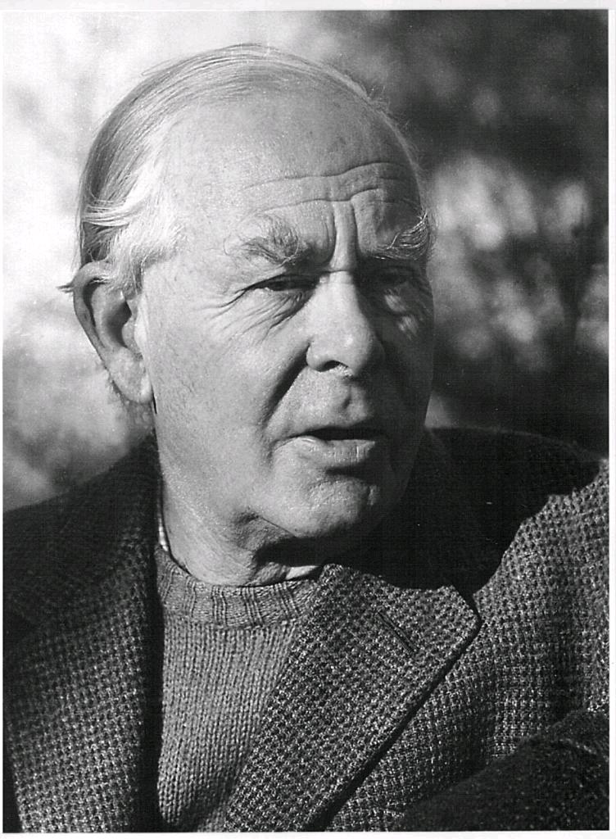
John Bowlby (1907-1990)
Psychoanalytik. Pudy pomáhají jedinci přežít. Jedním z pudů je i tvorba citové vazby (attachment), která vzbuzuje epimeletické chování (láskyplnou péči) u rodiče. „Sociální pud“, chápal jako evolučně daný.
Bowlby, Spitz, Matějček (1963) a další psychologové a psychiatři přispěli k zvýšené pozornosti a péči o odložené a jinak znevýhodněné děti, resp. o jejich raný vývoj.
https://www.youtube.com/watch?v=kwxjfuPlArY

Slide 16
John Bowlby
Za 2.sv.v. pracoval jako psychiatr na dětském oddělení, zkoumal raný vývoj dětí. Zkoumal 44 delikventních dětí (krádeže):
17 z nich zažilo do 5 let odloučení od rodičů delší než 6 měsíců (jen 2 ze 44 zdravých dětí zažilo totéž).
12 ze 14 dětí klasifikovaných jako emočně oploštělých (affectionless) prožilo kompletní a dlouhodobou separaci od rodičů.

Slide 17
Citová vazba – John Bolwby
Zásluhou Bowlbyho byla citová vazba „uznána za primárně daný vzorec, jehož funkcí je navození blízkosti. Primární vzorec se aktivuje v případě ohrožení, nebo pokud dítě cítí, že není zajištěna dostupnost významné pečující osoby. Za těchto okolností je mnoho ostatních vzorců chování potlačeno a cílem je obnovení blízkosti. Jakmile je obnoven stav bezpečí, vzorec se deaktivuje a dítě se věnuje jiným činnostem.“ (Mentzos, 2012, s. 54) - neopsychoanalýza

Slide 18
Vysvětlení attachmentu
V souladu s Freudem byla potřeba vazby dítěte na matku chápána jako utlumený nebo sublimovaný sexuální pud.
Dollard & Miller (1950) vysvětlovali attachment tak, že matka naplňuje dítěti základní potřeby hladu a žízně. Děti si asociují (zákony asociací) matku s naplněním těchto základních potřeb. Tak prý vzniká attachment k matce.
Nicméně tuto behavioristickou teorii vyvrátil Harry Harlow (1958) svými pokusy s makaky.

Slide 19
Harry Harlow (1905-1981)
1958 a dále publikoval výsledky svých experimentů o roli lásky v péči o dítě
1959 pokus s makaky (drátěná a plyšová matka).
https://www.youtube.com/watch?v=OrNBEhzjg8I
https://www.youtube.com/watch?v=_O60TYAIgC4

Slide 20
Harlow experimentálně dokázal, že potřeba výživy a attachment jsou odlišné: mládě makaka trávilo většinu času s hebkou froté atrapou a k drátěné se chodilo jen nakrmit.
Harlow zjistil, že mládě potřebuje bezpečný přístav v matce (froté atrapa), aby se po vystrašení uklidnilo a začalo prozkoumávat svět. Drátěná atrapa vystrašenému mláděti nepomohla a bylo možno pozorovat závažný stres (stupor, dezorientované chování ad.).
Harlow zjistil, že mláďata „vychovávaná“ drátěnou atrapou měli častější zažívací problémy (role stresu). Navíc v dospělosti projevovaly agresivitu k ostatním a nebyly schopny reprodukce (chovaly se agresivně k mláďatům apod.).
Harlow vyvrátil populární výchovný názor, že děti se nemají rozmazlovat. Naopak láskyplná péče malým dětem nesmírně pomáhá.

Slide 21

Teorie citové vazby
(attachment theory)

Slide 22
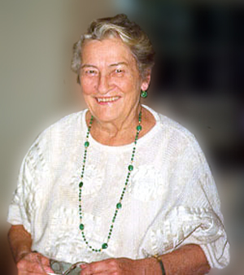
Mary Ainsworthová (1913-1999)
vytvořila test Test cizí situace (Strange Situation Procedure): 3 + 1 typy citové vazby:
A – nejistá vyhýbavá vazba (anxious-avoidant): odmítající matka; dítě neprojevuje negativní emoce (křikem, pláčem).
B – Jistá vazba
C – nejistá ambivalentní vazba (anxious-ambivalent resistant): nepředvídatelná matka; negativní emoce jsou přehnané.
+D – desorganizovaná vazba: matka je zdrojem bezpečí i nebezpečí; úzkostnost a dezorganizované chování.
Jistá vazba: 60-70%; nejisté vazby: 30-40% v populaci
Experimentálně zkoumaná mezi 12-18 měsíci.

Slide 23
Teorie citové vazby
https://www.youtube.com/watch?v=DRejV6f-Y3c
Ainsworthová zjistila , že schopnost rodiče vnímat různé náznaky dítěte a reagovat na ně tvoří základ citové vazby.
Děti, na jejichž pláč rodiče v prvních 6 měsících reagují rychle a citlivě, v jednom roce a dále pláčou méně, než děti, u kterých to tak nebylo.
Děti s jistou vazbou projevují více interpersonální obratnosti, rychlejší kognitivní vývoj, více si hrají s hračkami, mají lepší orientaci ve světě a intenzivněji se učí (Durkin, 2005, s. 85)
https://www.youtube.com/watch?v=2s9ACDMcpjA

Slide 24
Teorie citové vazby
Role výchovného prostředí
Role temperamentu dítěte
Role temperamentu matky
Film Děti bez lásky (Matějček a Goldberg):
https://www.youtube.com/watch?v=iLjHAP9Cho4&ab_channel=LucieSulovsk%C3%A1

Slide 25
2020
Můžeme způsob, jakým se navazujeme na ostatní lidi upravit v průběhu našeho života? Jde styl attachmentu změnit zcela?
Myslíte, že ve spokojeném dospělém romantickém vztahu mohou být pouze lidé s bezpečnou vazbou? Mohl by vztah fungovat například páru s vazbami úzkostná-vyhýbavá?

Slide 26
Co vede rodiče k tomu, aby své děti týrali, či jinak jim ubližovali a udělali z nich „vlčí děti“??
Může toto citové navázání proběhnout i na více osob najednou? Např. na oba rodiče nebo se jedná vždy jen o jednu osobu?
Jak moc může ovlivnit attachment v dětství naši psychologii v dospělosti?
Jak se nejlépe chovat k dítěti aby bylo co nejvíce spokojené?

Slide 27
Jsou udržitelné vztahy mezi lidi s odlišným attachmentem a dochází k ovlivnění attachmentu u druhé osoby?
Jsou vlčí děti schopné se zařadit do společnosti?

Slide 28
Otázky 2019:
Jak velký vliv může mít porucha attachmentu na rozvoj delikventního chování u dítěte?
Stojí za poruchami učení poruchy attachmentu?
Je možné attachment nějaké osoby ovlivnit i v dospělosti?
Pokud u dítěte pozorujeme chování vykazující abnormální vazbu, jak bychom měli změnit své chování k němu, aby se u něj vytvořila vazba bezpečná?

Slide 29
Otázky:
Jak postupovat u dětí, které jsou např. hned po narození umístěny do babyboxu? Kdo může nahradit matku v tomto případě?
Může k problémům s attachmentem mezi matkou a dítětem dojít i v případě, kdy matka trpí poporodními depresemi, příp. laktační psychózou?
Týkají se problémy se vztahy jen vztahů milostných nebo i těch přátelských či pracovních?
Ve kterých zemích (jestli se takové vyskytují) převažuje jiná vazba nad jistou?

Slide 30
Otázky:
Ako sa líši pojem attachment a bonding?
Myslíte, že sú prípady kedy sa citové puto medzi matkou a dieťaťom nevytvorí aj napriek snahy a láskavému prístupu matky?
Sú v dnešnej dobe zaznamenané prípady vlčích detí?
Sú poruchy attachmentu častejšie u detí v ústavnej starostlivosti (v sirotincoch)? Existujú účinné metódy, ktorými sa dá diagnostikovať porucha attachmentu u takýchto detí?

Slide 31
Je možné pozorovat specifické projevy přítomnosti blízké osoby (pocit bezpečí, větší tendence k interakci s neznámými osobami) i u dospělého člověka (konkrétne například u úzkostných osob)?
Musí být attachment v dětském věku vždy vázán na rodiče/pečující osobu, nebo je možné nějakou obdobu attachementu pozorovat například i u vlčích dětí ke zvířeti?

Slide 32
Otázky:
Může dospělý člověk zároveň patřit do několika typů attachmentu?
Jak moc se dá citové pouto zformovat? Pokud dítě má jeden z nejistého attachmentu, lze docílit, aby získalo jistý?
Jak je velká pravděpodobnost, že se dítě bude v budoucím životě chovat jako jeho rodiče?

Slide 33
Otázky:
Může nadměrné pečování negativně ovlivnit další vývoj dítěte?
Uvádí se, že tato citová vazba vzniká mezi dítětem a matkou. Je to tedy myšleno tak, ze se nemůže vytvořit u více osob, tedy k matce a otci zároveň, nebo tak, že se pouto vytvoří pouze k jedné osobě, která o dítě nejvíce pečovala?
Ako vplýva bezpečná citová väzba na psychický vývin dieťaťa?
Jaký typ attachmentu si vytvoří děti k biologickým rodičům, kterýmž byly z různých důvodů odebrány jako malé, a postupně se s nimi po letech sejdou? Je možné zde navázat jistý typ attachmentu i po dlouhém odloučení?

Slide 34
Otázky:
Může vzniknout jistý attachment u vlčích dětí ke zvířecí matce v jejíž společnosti vyrůstali?
Mění se typ attachmentu v průběhu dětství, i když chování rodičů se po celou dobu vývoje nemění?
Existují metody, jak poruchy attachmentu diagnostikovat a poté i řešit?
Proč by nemohly mít tzv. vlčí děti lepší typ attachmentu než děti zanedbávané v běžné rodině ?
Co tento pojem vůbec znamená pro děti, které si projdou kojeneckým ústavem, dětským domovem, popř. několika pěstounskými rodinami ?

Slide 35
Jaká je možná pomoc pro děti s poruchou attachmentu v jejich pozdějším/dospělém věku? Pomůžou jim např. určité psychoterapeutické postupy? Nebo již náprava není možná?
Jak moc může konkrétně pěstounská péče na přechodnou dobu ovlivnit attachment dítěte? Dokáže si dítě už během relativně krátké doby (např. 3 až 4 měsíců trvání tohoto typu pěstounské péče) vypěstovat ke svému pěstounovi/pěstounům tak silné citové pouto, které lze označit attachmentem?

Slide 37
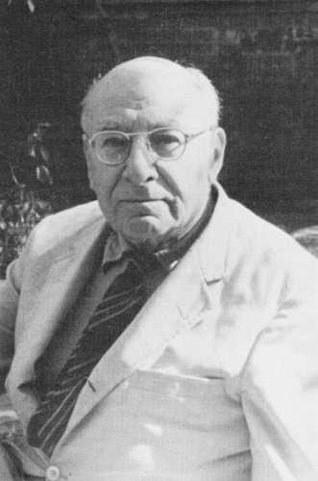
René Spitz (1887-1974)
Psychoanalytik. Z Vídně 1932 emigroval do Paříže a odtud 1939 do USA (Denver).
Zkoumal dopad rané deprivace na další vývoj. Ztráta milovaného objektu od 2-5 měsíců se relativně rychle napraví, oddělení delší vede ke stále větší deterioraci. Tento stav nazval hospitalismus (anakliktická deprese). https://www.youtube.com/watch?v=VvdOe10vrs4
1) Sociální úsměv, který se objevuje okolo 2-3 měsíce v přítomnosti jiné osoby
2) Separační úzkost v přítomnosti cizí osoby, okolo 7.-8. měsíce

Slide 38
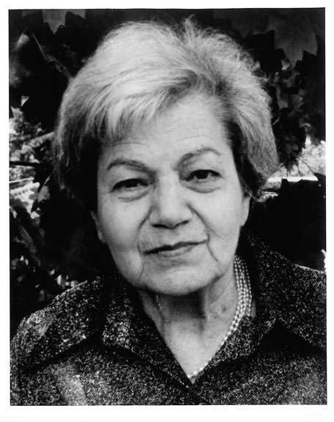
Margaret Mahlerová (1897-1985)
Psychoanalytička (směr: egopsychologie). Maďarka, 1938 emigrovala do New Yorku. Zkoumala děti a dopad rané deprivace.
Dětský vývoj má podle ní tři zásadní fáze:
normální autismus – tuto fázi později zamítla (není podstatná)
symbiotická fáze – spojení s matkou
separačně-individuační proces – proces oddělování od matky k vzniku ega (self).

Slide 39
Vývoj sebepojetí
Nejprve (0-2 měsíce) dítě neodlišuje sebe a svět.
René Spitz (1958) hovoří o preobjektálním období – nerozlišuje objekt (resp. matku).
Margaret Mahlerová (1975) nazývá toto období autistickou fází – dítě je soustředěno především na sebe a není schopno odlišit aktivitu, která je jeho vlastní, od aktivity, kterou provádějí jiné osoby (s výjimkou sebedotyku).

Slide 40
Vývoj sebepojetí
Dítě dokáže navázat oční kontakt + „sociální úsměv“
2.-3. měsíc dítě začíná projevovat zájem i o okolí. Z hmatové percepce se pozornost přesunuje také k zrakové a sluchové percepci. Nejvíce dítě zajímají živé objekty (vzniká specifická kategorie prvků světa?).
Spitz (1958) je označuje jako předběžné objekty.
Období mezi 3. a 5. měsícem nazvala Mahlerová symbiotickou fází, neboť dítě se cítí být s matkou úzce spojeno (symbiotický vztah).

Slide 41
Vývoj sebepojetí
Spolu s uvědoměním objektu matky si dítě uvědomí i samostatnost existence matky a musí přijmout fakt, že není součástí matky (separační proces a separační úzkost).
Tak vzniká separace na psychické úrovni v rámci uvědomování sebe sama jako samostatné bytosti. Dítě dovede lépe odlišovat i svoje pocity a procesy. Vnímá rozdíl mezi tím, co pochází z těla a co z vnějšku. Vytváří si teorii mysli (druhých).
Mahlerová nazývá pochopení vlastní samostatné existence jako psychické narození.

Slide 42
Vývoj sebepojetí
6.-9. měsíc – dítě je schopno odlišit známé a neznámé osoby.
René Spitz (1958) nazval tuto fázi jako stádium specifického objektu, jímž se stává matka. V přítomnosti matky bývá dítě sociálně odvážnější.
Doklad vývoje pojetí mateřského objektu: do cca 7. měsíce děti často neprotestují, když jsou odloučeny od matky, je-li zachován jejich komfort. Po 7. měsíci dítě pociťuje separační úzkost, v nepřítomnosti matky pláčou a hledají ji (attachmentové chování).

Slide 43
Vývoj sebepojetí
Test: namalujete nepozorovaně dítěti na čelo či nos tečku a dáte jej před zrcadlo.
Do cca 20 měsíců si dítě hraje se zrcadlem a maximálně se snaží dotknout tečky na zrcadle. Později si děti sahají na vlastní čelo (to se bere jako důkaz znalosti vnějšího já).
+ většina dětí, které si sahají na čelo, jeví rozpaky.

Slide 44
Kognitivní vývoj
První orientované poznávaní má orální charakter (srov. Freudovo orální stádium).
V 2. měsíci se rozvíjí poznávací funkce ruky.
Dítě musí být stimulováno (přiměřeně).
J. Piaget tvrdil:
…podobně jako zažívací soustava novorozence dokáže trávit pouze mléko, ač později dokáže zpracovávat i pevnou stravu, i dětský intelekt dokáže přijímat a zužitkovat jen jednoduché prožitky, ale jak je jimi živen, dokáže zpracovat mnohem složitější… (Hunt, 2000, s. 341)

